Slide 2
Plan filles et maths
  Ouvrir le champ des possibles : filles, mathématiques et sciences
  Ateliers de sensibilisation

Slide 3
Objectifs de l’atelier
➔ Comprendre les inégalités persistantes d’orientation filles/garçons en sciences.
➔ Identifier les stéréotypes et freins potentiels, dans et hors de l’école.
➔ Prendre conscience des leviers d’action concrets dans les pratiques quotidiennes.
➔ Lancer une dynamique collective au sein de l’école ou de l’établissement.

Slide 4
Déroulé
➔ Temps 1 (tous cycles) : échanges autour des faits (1h)
➔ Temps 2 (parcours différenciés possibles) : réflexions autour des pratiques et élaboration de pistes d’action (1h)

Slide 5
Temps 1 : échanges autour des faits (1 h)
Un enjeu aux causes multiples
• Une dynamique influencée par de nombreux facteurs : sociaux, culturels, familiaux, médiatiques et scolaires.
• L’école n’est pas seule en cause, mais elle a un rôle à jouer.
Une absence de culpabilisation
• Il ne s’agit pas de juger les pratiques, mais de les questionner.
• L’atelier est un espace de réflexion commune et positive qui invite à l’action collective.
Un rôle à jouer pour toutes et tous
• Chaque adulte de l’école peut agir, dans son champ de compétence.
• Tous les enseignements dès la petite section de maternelle sont concernés, pas seulement les mathématiques ou les sciences.
Un rôle positif de l’école
• L’école peut être un levier puissant pour ouvrir le champ des possibles des élèves.
• Ensemble, nous pouvons aider à déconstruire les stéréotypes et à encourager toutes les ambitions.
Notes:
Proposition d’échanges :
Quelques questionnements après la vidéo (vidéo A) pour lancer les échanges :
Quel rôle pouvons-nous jouer pour faciliter la réussite en maths chez les filles ?
(Éléments de réponses pris dans la vidéo : confiance, soutien, « mentor »)
Quelles sont les conséquences des stéréotypes face à la réussite en maths des filles ?
(Éléments de réponses pris dans la vidéo : anxiété, moins de confiance, des filles empêchées d’apprendre en maths)
Question ouverte :
Pourquoi les filles qui choisissent des filières scientifiques s’orientent vers des études de médecine ?

Slide 6
Temps 1 : échanges autour des faits (1 h)
Vidéo A (jusqu’à la 7ème minute)
Proposition d’échanges :
  Quel rôle pouvons-nous jouer pour faciliter la réussite en maths chez les filles ?
  Quelles sont les conséquences des stéréotypes face à la réussite en maths des filles ?
Question ouverte :
  Pourquoi les filles qui choisissent des filières scientifiques s’orientent vers des études de médecine ?
Notes:
Proposition d’échanges :
Quelques questionnements après la vidéo (vidéo A) pour lancer les échanges :
Quel rôle pouvons-nous jouer pour faciliter la réussite en maths chez les filles ?
(Éléments de réponses pris dans la vidéo : confiance, soutien, « mentor »)
Quelles sont les conséquences des stéréotypes face à la réussite en maths des filles ?
(Éléments de réponses pris dans la vidéo : anxiété, moins de confiance, des filles empêchées d’apprendre en maths)
Question ouverte :
Pourquoi les filles qui choisissent des filières scientifiques s’orientent vers des études de médecine ?

Slide 7
A. Données nationales
Notes:
Le directeur / la directrice choisit les données proposées dans le diaporama, parmi les plus significatives pour son équipe.

Slide 8
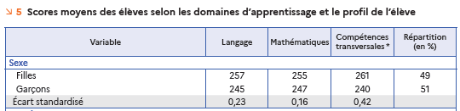
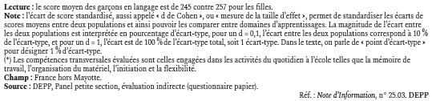
En petite section de maternelle, des acquis plus solides pour les élèves nés en début d’année et pour les filles
Source : Note d’information, n°25.03 DEPP En petite section de maternelle, des acquis plus solides pour les élèves nés en début d’année et pour les filles

Slide 9
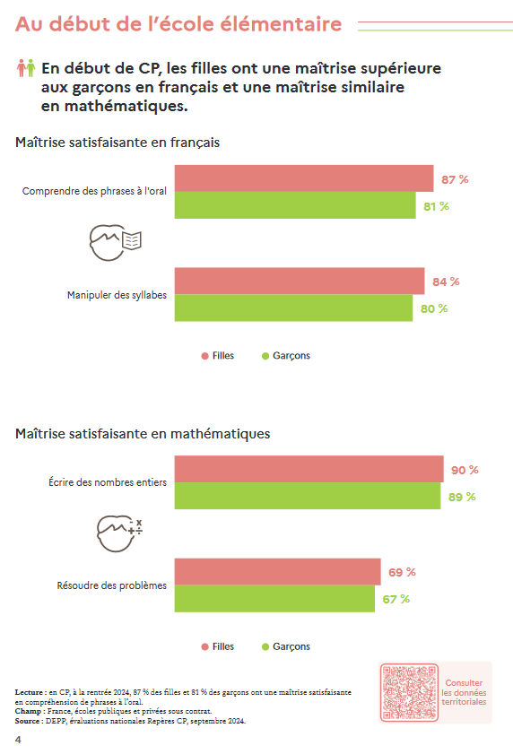
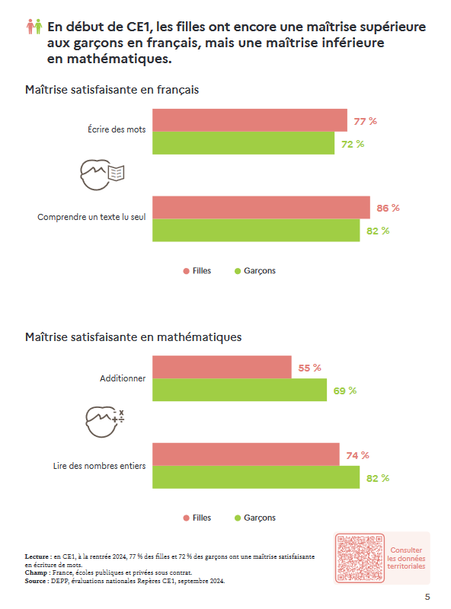
Des différences de résultats scolaires
Source : Données DEPP Filles et garçons sur le chemin de l’égalité
De l’école à l’enseignement supérieur - 2025

Slide 10
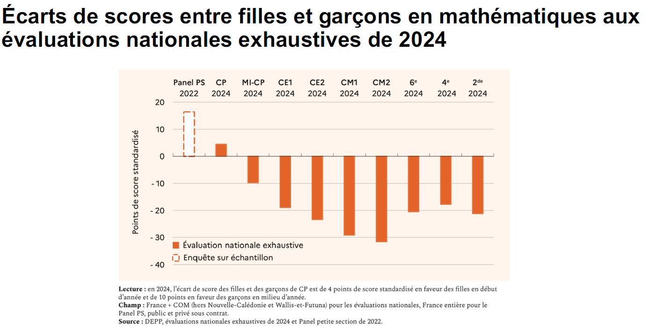

Slide 11
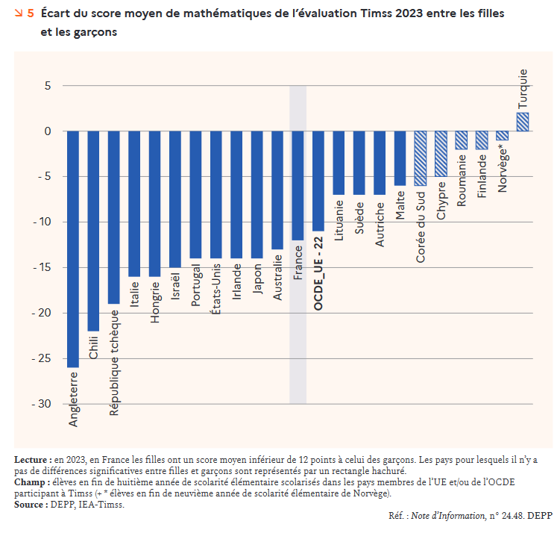
Direction générale de l’enseignement scolaire

Slide 12
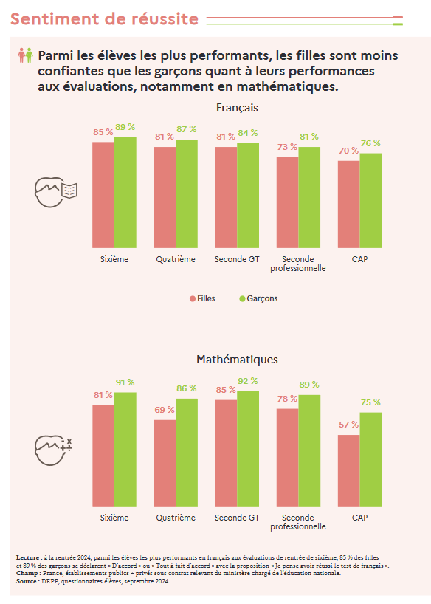
Sentiment de réussite et confiance dans la performance
Source : Données DEPP Filles et garçons sur le chemin de l’égalité
De l’école à l’enseignement supérieur - 2025

Slide 13
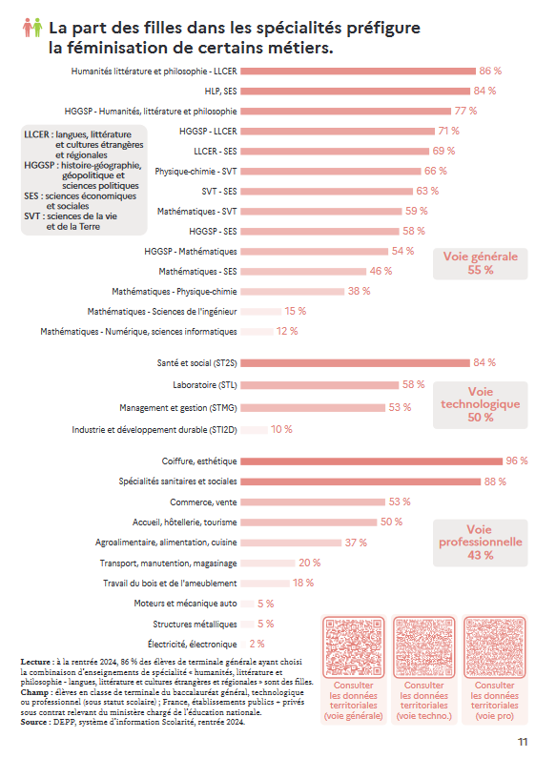
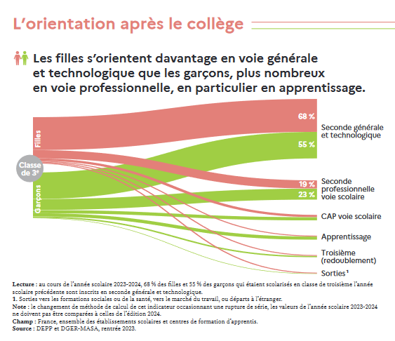
Des choix d’orientation différenciés dans le système scolaire
Source : Données DEPP Filles et garçons sur le chemin de l’égalité
De l’école à l’enseignement supérieur - 2025

Slide 14
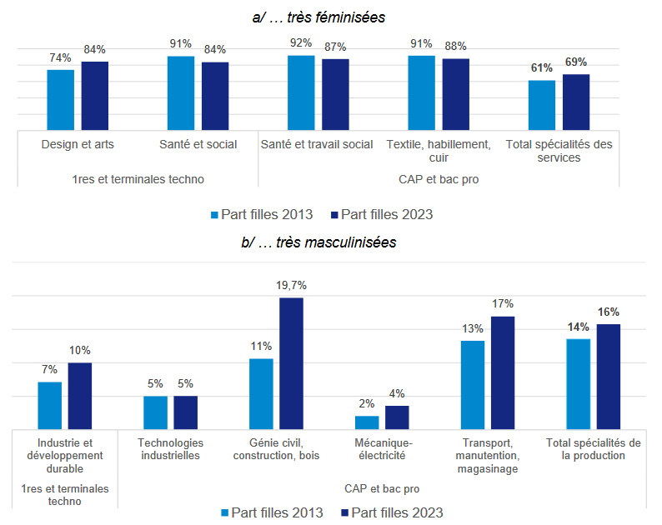
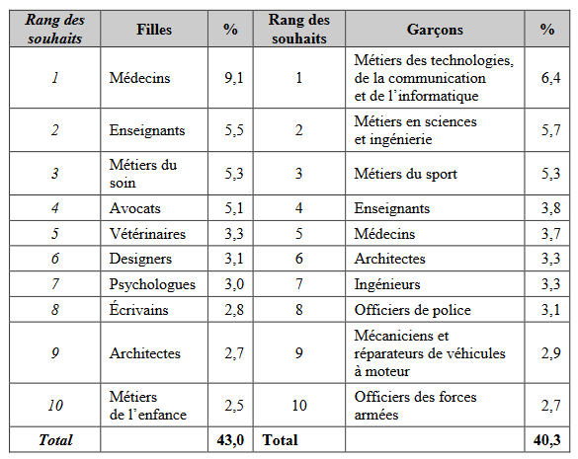
Une répartition sexuée des filières qui tend à diminuer et les aspirations professionnelles les plus courantes qui restent fortement marquées par le genre
La part des filles dans les filières technologiques (1ères et terminales) et professionnelles (CAP et bac), 2013-2023
Les souhaits de devenir professionnels les plus populaires en France en % (Pisa 2018)
Source : Rapport du Haut-commissariat au Plan, France Stratégie, Lutter contre les stéréotypes filles-garçons, quel bilan de la décennie, quelles priorités d’ici à 2030?, p.149, mai 2025
Source : Rapport public de la Cour des comptes, Les inégalités entre les femmes et les hommes, de l’école au marché du travail, p.112, janvier 2025

Slide 15
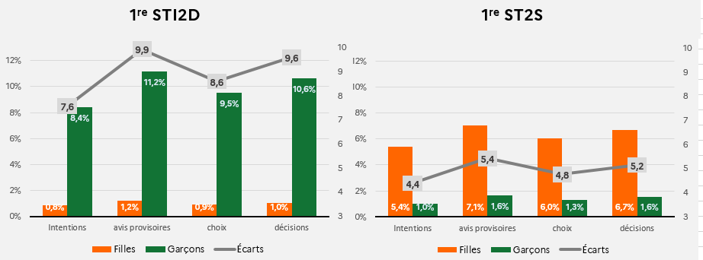
Des différences d’orientation accentuées après les propositions d’orientation des conseils de classe
Source : Siecle Orientation juin 2024. Champ : 2de générale et technologique du public de l’Éducation nationale.
Les séries STI2D et ST2S sont fortement marquées par les choix genrés au niveau de la demande des élèves.
Après le conseil de classe, ces différences entre choix des filles et garçons sont accrues par des propositions
supérieures de la série STI2D aux garçons et de la série ST2S aux filles.

Slide 16
Un phénomène d’évitement des STIM : le tuyau percé
Proportion de filles par niveau en voie générale et technologique
Source : Mission IGESR – IGF à partir des données DEPP et Parcoursup.
EDS : enseignement de spécialité
Direction générale de l’enseignement scolaire
Septembre 2025

Slide 17
La sous-représentation des femmes dans les filières STIM est un phénomène ancien
Évolution de la part de femmes dans les formations de l’enseignement supérieur depuis 2006
Source : Mission IGESR – IGF à partir des données RERS-DEPP.
Direction générale de l’enseignement scolaire
Septembre 2025

Slide 18
Après la réforme du lycée, le nombre de femmes s’orientant en STIM est resté stable
Chiffres bruts d’orientation
Nombre de filles en terminale et bac+1 STIM avant et après la réforme du lycée
Source : Mission IGESR – IGF d’après BCP et parcoursup
Le nombre de filles en terminale en STIM a diminué depuis la réforme du lycée, mais pas le nombre de filles inscrites en première année de STIM (observation -3 ans +3ans : licences, BTS, BUT, CPGE, écoles d’ingénieurs…).
Direction générale de l’enseignement scolaire
Septembre 2025

Slide 19
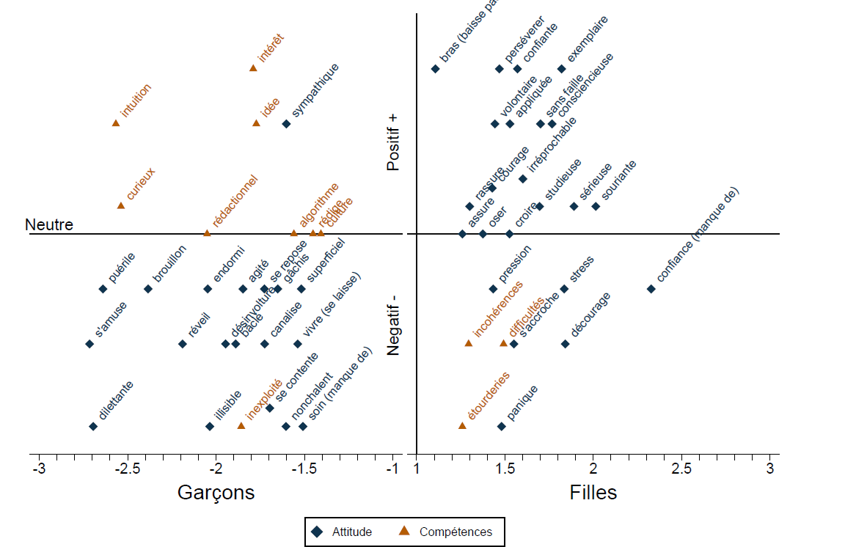
« Les garçons sont brillants, les filles sont travailleuses »
Un exemple de stéréotypes observés dans les appréciations des bulletins
Source : Marion Monnet et Pauline Charousset. PSE working paper, n° 2022-19.
Septembre 2025

Slide 20
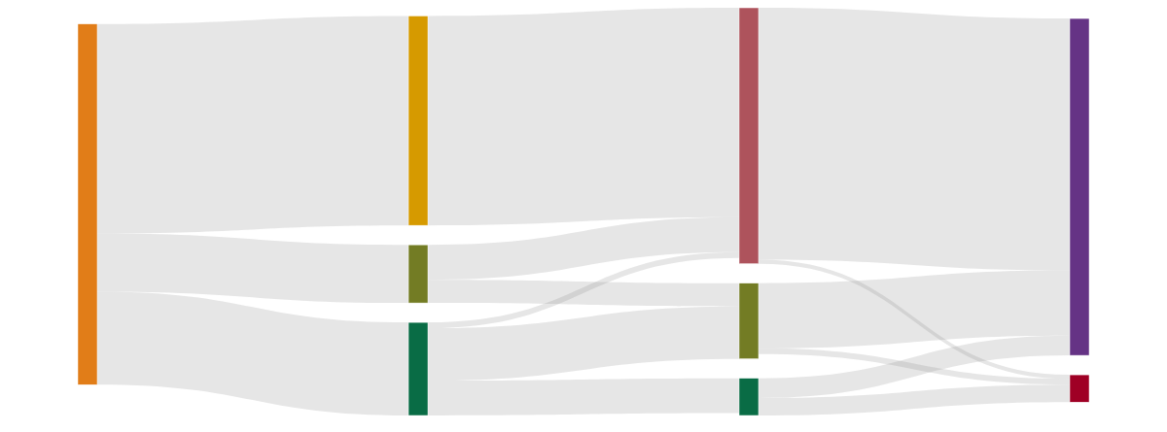
Seules 25 000 femmes s’orientent vers les filières STEM à niveau bac +1, alors que plus de 130 000 font des STEM en 1ère
Seconde GT 2020
Première 2021
Terminale 2022
Bac + 1 2023
Autres triplettes
180 000
Autres doublettes
220 000
Bac +1 hors STEM
285 000
1 STEM + autre science
50 000
1 STEM + autre science
60 000
2 ou 3 STEM
80 000
2 STEM
30 000
Bac + 1 STEM
25 000
Source : Mission IGESR – IGF
20
Septembre 2025

Slide 21

75 000 garçons s’orientent en bac+1 STEM
Terminale 2022
Première 2021
Bac +1 2023
Seconde GT 2020
Autres triplettes
90 000
Autres doublettes
130 000
Autre
185 000
1 STEM + autre science
40 000
1 STEM + autre science
45 000
2 ou 3 STEM
130 000
2 STEM
85 000
Bac + 1 STEM
75 000
Source : Mission IGESR – IGF
Septembre 2025

Slide 22
B. Données école ou établissement
(les données de l’école ou de l’établissement sont à insérer après cette diapositive)
Notes:
Extraction des données depuis Archipel (comme présenté lors de la réunion des directeurs et des directrices).

Slide 23
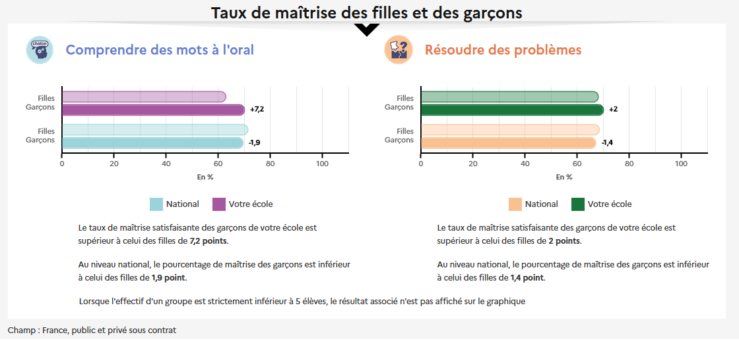
Exemple d’une extraction Archipel (école)

Slide 24
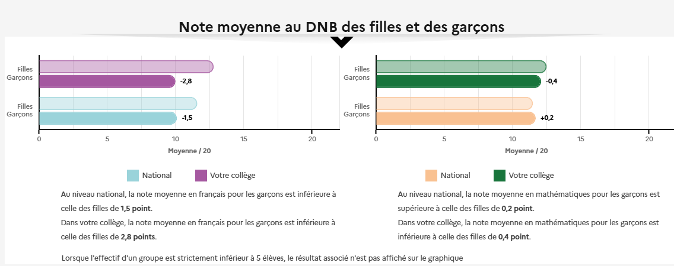
Exemple d’un extrait de restitution collège
à destination des enseignants (Archipel)

Slide 25
C. Discussion
Comparaison national/local : « Que nous disent ces données sur notre contexte ? »

Slide 26
Temps 2 : élaboration de pistes d’action
1. Poursuite des actions en cours pour les écoles ayant accès au travail réalisé lors des CEC de l’année scolaire 2024/2025 et / ou pour les écoles ayant engagé un travail sur égalité filles / garçons
2. Des leviers pour agir
Vidéo B

Slide 27
Temps 2 : élaboration de pistes d’action

Slide 28
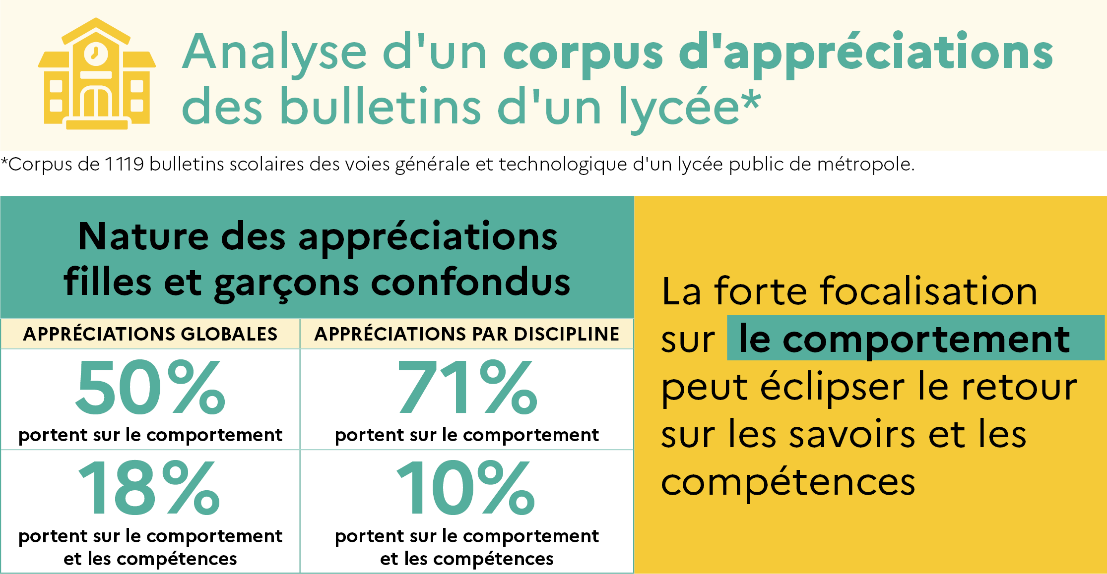
Annexe : temps 2 - ateliers 2nd degré
➔ Proposition 3 (exemple pour susciter la réflexion)

Slide 29
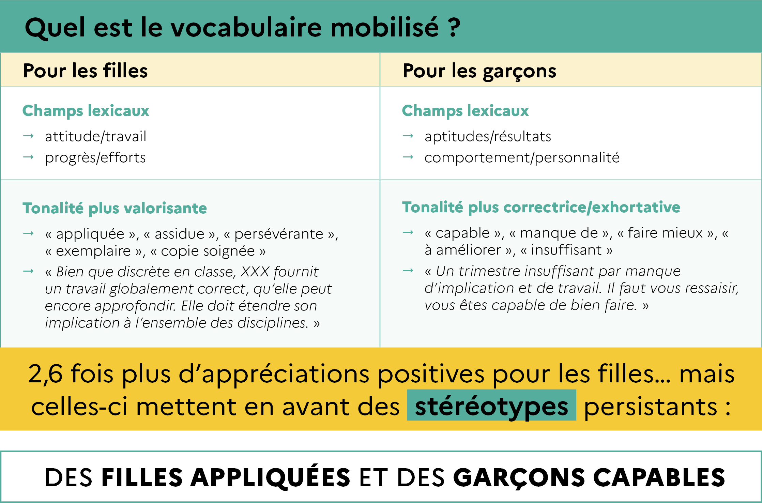
Annexe : temps 2 - ateliers 2nd degré
➔ Proposition 3 (exemple pour susciter la réflexion)

